Slide 1
磷酸索立德吉胶囊（奥昔朵®） 申请国家医保支付
2023年国家医保目录调整申报幻灯
我国第1款基底细胞癌的靶向治疗药物；
为局部晚期基底细胞癌患者提供了唯一的药物治疗选择，填补了临床的治疗空白。

Slide 2
目 录
1
药品基本信息
2
安全性
我国第一款基底细胞癌靶向治疗药物
第一批临床急需境外新药名单药品
常见轻、中度不良反应
大部分不良反应可控可逆
3
有效性
4
创新性
国内外权威指南推荐
多项研究显示客观缓解率ORR最高可达81%，29%患者可完全缓解
我国第一款Hh 通路抑制剂
突破性创新药物
5
公平性
弥补目录空白
医保与临床管理可控

Slide 3
磷酸索立德吉胶囊我国首款且唯一晚期基底细胞癌的靶向治疗药物
1. 基本信息
注册规格 | 200mg，30粒/盒
适应症 | 本品适用于不宜手术或放疗，以及手术或放疗后复发的局部晚期基底细胞癌（BCC）成年患者。
用法用量 | 推荐服用剂量为每次200 mg，口服，每日一次，直至发生疾病进展或出现不可接受的毒性。
全球首次上市国家/地区 及上市时间 | 美国：2015年7月24日首次获批上市
中国大陆首次上市时间 | 2021年07月20日
是否为OTC药品 | 否
是否独家 | 是

Slide 4
1. 基本信息
参照药品建议 | 空白
参照药品原因 | 理由一：唯一治疗该适应症药品 索立德吉是目前国内唯一上市的治疗局部晚期基底细胞癌（IaBCC）的靶向药物。 理由二：临床试验无对照 索立德吉上市前开展多中心、双盲、随机临床研究，没有可供选择的对照药品。
中华医学会皮肤性病学分会皮肤肿瘤研究中心等. 中华皮肤科杂志, 2021, 54(9) : 757-764.
Midgen MR, et al. Lancet Oncol 2015; 16: 716–28

Slide 5
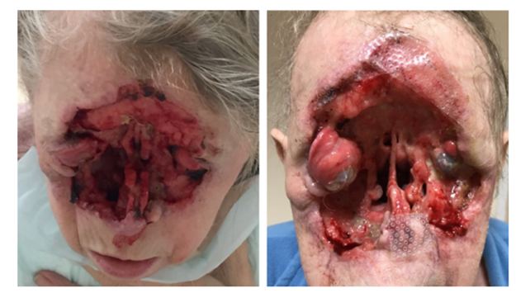
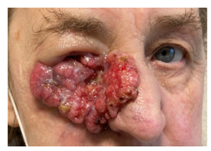
基底细胞癌可异常生长，甚至危及生命，目前目录内尚无治疗药物
基本信息
疾病严重性
BCC局部浸润性生长，85%生长在颜面部，易破坏面部重要功能和组织，好发在关键的器官部位（如眼睛、耳朵、鼻子或嘴唇），引起这些器官功能障碍，导致残疾；
有部分患者BCC也会转移淋巴结、骨骼或者其它器官，成为mBCC（转移性，晚期BCC），危及患者的生命。
患病人群信息：
中国局部晚期的基底细胞癌（ laBCC）患者约占 BCC 患者的 6%*， 发病率为 7.2/百万，发病率极低，相当于罕见病发病率。
（按中国 BCC 发病率 1.2/万人计算）
Kim DP, Kus KJB, Ruiz E.. Hematol Oncol Clin North Am. 2019;33(1):13-24.
Mohan SV, Chang AL. Curr Dermatol Rep. 2014;3(1):40-45. Published 2014 Feb 9.
Chapter 1,https://link.springer.com/book/10.1007/978-3-030-26887-9
Migden M, Herrera V, Palmer JB, et al. J Am Acad Dermatol, 2017, 77(1):55-62
*我国缺乏大规模BCC 流行病学数据，基于临床的调研结果
Notes:
和BIA报告的相关数据维持一致

Slide 6
基底细胞癌可异常生长，甚至危及生命，目前目录内尚无治疗药物
基本信息
临床需求迫切
1、目前目录内无药物治疗
2、现有治疗手段：手术治疗为主
3、存在问题：laBCC无法直接手术/术后多次复发
4、临床治疗存在空白，需求迫切
5、纳入第一批临床急需境外新药名单
索立德吉纳入第一批临床急需境外新药名单
1.中华医学会皮肤性病学分会皮肤肿瘤研究中心等. 中华皮肤科杂志, 2021, 54(9) : 757-764.
2.国家药监局和国家卫健委联合发布《关于临床急需境外新药审评审批相关事宜的公告（2018年第79号）》
Notes:
和BIA报告的相关数据维持一致

Slide 7
多数不良反应为轻度或中度，不良反应可控，多为可逆
2. 安全性
说明书收载的安全性信息¹
不良反应可控，多为可逆²
BOLT研究报告中，多数不良反应为轻度或中度。
欧洲药品管理局（EMA）对奥昔朵®的评估报告显示：索立德吉的药物不良反应是可控的，多为可逆，且未见积聚效应。
特殊人群用药更安心³
老年人、肝功能不全及轻中度肾功能不全患者不需要调整剂量。
最常见的3/4级药物不良反应（≥2％）；
其它的最常见药物不良反应（发生率≥10%）。
索立德吉中国说明书
2. EMA. Assessment report: Odomzo, International non-proprietary name: sonidegib. 2015
3. Dummer, R. et al. British Journal of Dermatology (2020)

Slide 8
治疗laBCC，起效迅速，缓解率高，一定比例患者完全缓解。
3. 有效性
全球多中心的注册临床研究(BOLT研究)：
中位起效时间：2.5-4个月；
42个月的客观缓解率（ORR）：56.1%；
疾病控制率（DCR）：90.9%，
中位持续缓解时间（DOR）：26.1个月。
多项真实世界的回顾性研究：
中位起效时间：2.3个月；
缓解率（ORR）：81%；
29%的患者达到了完全缓解（CR）。
中心评审的ORR,%
Dummer R, et al. Br J Dermatol. 2020 Jun;182(6):1369-1378
Liang J L , Teh N, et al. Dermatologic Therapy, 2022-02-01
Ludovica Toffoli, et al. Dermatol Ther . 2022 Mar 13;e15441.
Herms F, et al. Acta Derm Venereol. 2022 May 23
澳大利亚研究：入组未经治疗的复杂性laBCC10例；
意大利研究：入组laBCC9例;
法国研究：对经组织学证实不能接受放疗、手术治疗的BCC21例；
西班牙研究（目前最大样本的真实世界研究）：纳入laBCC患者82例

Slide 9
国内外权威指南/共识一致推荐
3. 有效性
NCCN指南¹：
推荐应用Hh通路抑制剂索立德吉治疗不宜手术或放疗的局部晚期基底细胞癌（IaBCC）或转移基底细胞癌（mBCC）
欧洲多学科指南²：
推荐局部晚期或转移基底细胞癌应用索立德吉等在内的Hh通路抑制剂治疗
我国共识³ ：
Hh通路抑制剂索立德吉等用于：晚期基底细胞癌治疗；高危、局部复发基底细胞癌的备选方案（二线治疗）
Basal Cell Skin Cancer. NCCN. 2023
Peris K, et al. European Journal of Cancer. 2019;118:10-34
中华医学会皮肤性病学分会皮肤肿瘤研究中心等. 中华皮肤科杂志, 2021, 54(9) : 757-764.

Slide 10
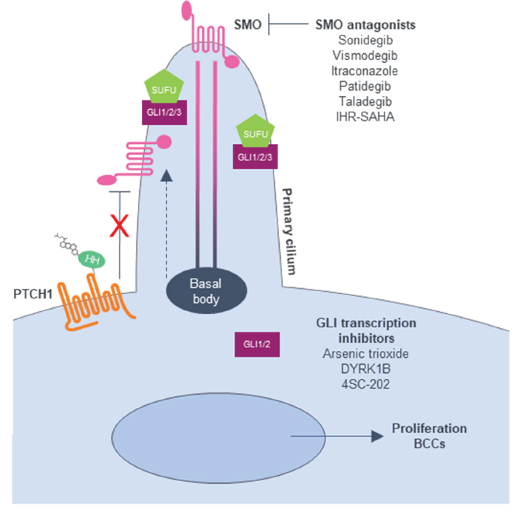
突破性创新药物，中国第1款Hh通路抑制剂，为中国laBCC患者提供个体化治疗的新选择
4. 创新性
磷酸索立德吉以高亲和力结合SMO蛋白，直接对SMO产生抑制作用，阻断Hh通路的信号传导，下游GLI介导的靶基因无法激活，从而发挥抗肿瘤作用³。
≥90%BCC肿瘤细胞都存在Hh通路的异常激活²
大部分的正常细胞
都不存在Hh通路的异常激活
索立德吉机理创新，直接对SMO产生抑制作用，快速修复异常激活的Hh信号通路³
快速起效;
高缓解率;
AE可控的，多为可逆
SMO抑制剂
索立德吉
初级纤毛
基体
GLI转录抑制剂
三氧化砷
DYRK1B
4SC-202
≥90%
BCC都会发现有Hh通路的异常激活²
BCC增殖
索立德吉作用于SMO治疗BCC机制¹
1. Doan HQ, et al. Oncotarget. 2021; 12(20): 2089-2100
2. Clara JA, et al. Nat Rev Clin Oncol. 2020 Apr;17(4):204-232.
Borah, Ankita. Oncogenomics .(2019), 103–120.

Slide 11
满足中国局部laBCC患者的临床需求，填补目录空白，医保和临床管理可控。
5. 公平性
符合保基本的原则：
满足中国laBCC患者的治疗需求；索立德吉药物经济学评估证实其具有显著的成本-效用优势，为全球最低价，符合“保基本”原则。
弥补目录空白：
局部晚期基底细胞癌患者无法直接手术或放射治疗，或者手术后多次复发；本品作为中国首个且唯一获批的laBCC口服靶向治疗药物，能够满足该类患者的临床治疗需求，填补目录空白。
提升公共健康获益：
基底细胞癌可能导致患者面部功能器官的损毁和残疾，甚至危及生命，这类患者目前缺少有效的治疗手段，本品为这类患者带来唯一的药物治疗的新选择，大大提升患者的生活质量和心理健康。
临床管理难度低：
索立德吉适应症患者人群小，用药评估标准明确可查，全口服治疗，1天1次，临床使用便捷。

